Slide 1

广东北玻 —珠海
2017校园招聘

Slide 2
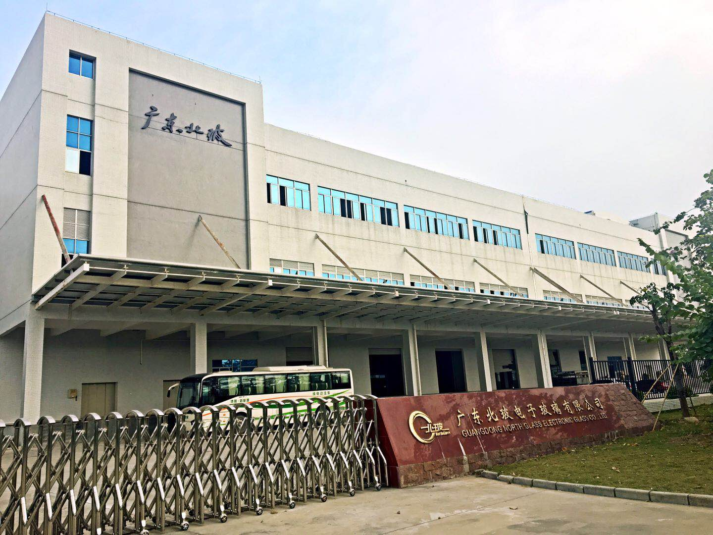
广东北玻欢迎您！

Slide 3


目 录
1. 北玻股份简介
宣讲要点
2. 北玻电子玻璃公司简介
3. 企业荣誉
4. 公司团队
5. 公司产品
6. 企业客户
7.人才战略需求
8.应聘方式
www.Northglass.com
01

Slide 4
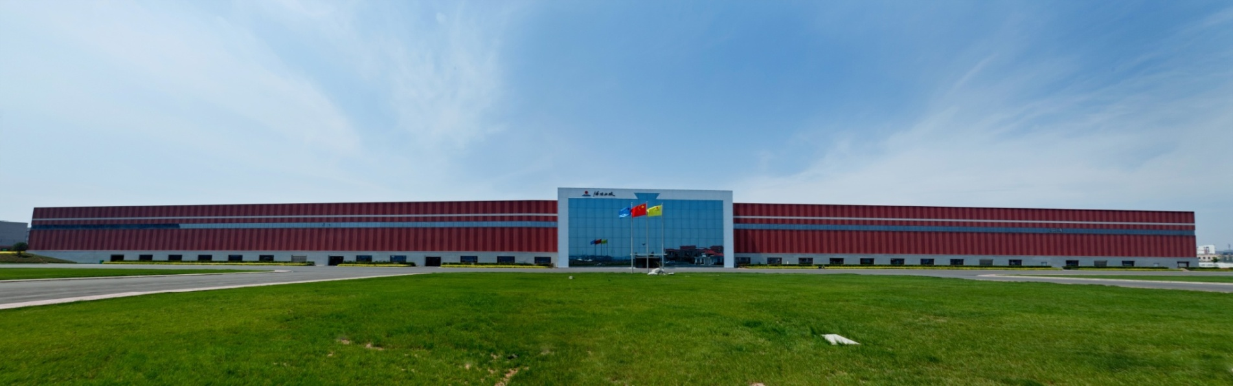
北玻股份简介
www.Northglass.com
02

Slide 5
北玻股份简介
洛阳北方玻璃技术股份有限公司，简称“北玻股份”，1995年5月18日,由董事长高学明先生在洛阳国家高新开发区发起创立，是最早从事玻璃深加工设备的研发、设计、制造的高新技术企业。
2011年北玻股份在深交所成功上市（股票代码002613）。现今已经发展形成由洛阳、上海、天津、北京、广东五大生产基地集玻璃深加工技术设备和高端节能深加工玻璃产品的研发、制造和销售为一体，具有完整产业链和持续自主创新能力的高新技术产业集团。
www.Northglass.com
03

Slide 6
发展历程
1994
研制出全国第一台“水平辊道式玻璃平弯钢化电炉机组”。
1995
洛阳北玻成立。
1999
北京北玻成立。
2003
上海北玻破土动工。
2004
研制出“纯平无斑”新一代钢化机组。
2008
上海北玻自助研发的低辐射镀膜线投入商业化生产。
2009
开启与苹果的合作。
研制出世界第一台能制造超大规格弧形钢化玻璃的生产装备。
www.Northglass.com
04

Slide 7
发展历程
2011
北玻股份在深交所上市，简称“北玻股份”，股票代码002613。
2012
天津北玻成立。
2014
天津北玻与苹果公司签订协议，协议总金额1.75亿元。
2015
北玻成功举办20年大庆，并启用新LOGO。
广东北玻臻兴玻璃技术工业有限公司成立。
2016
北玻股份联手联讯资本等发起成立产业基金——“北玻基金”。
2008
北京北玻硅巢技术有限公司成立。
2017
北玻股份收购东莞市恒和昌玻璃有限公司业务，广东北玻电子玻璃有限公司成立。
www.Northglass.com
05

Slide 8
生产基地
五大生产基地
广东北玻
北京北玻
天津北玻
上海北玻
洛阳北玻
钢化设备公司
洛阳玻璃公司
洛阳台信风机公司
上海北玻自动化技术公司
上海镀膜技术公司
上海镀膜玻璃公司
上海玻璃公司
上海设备制造公司
广东北玻臻兴公司
广东北玻电子玻璃公司
天津玻璃公司
北京玻璃公司
www.Northglass.com
06

Slide 9
公司简介
www.Northglass.com
07

Slide 10
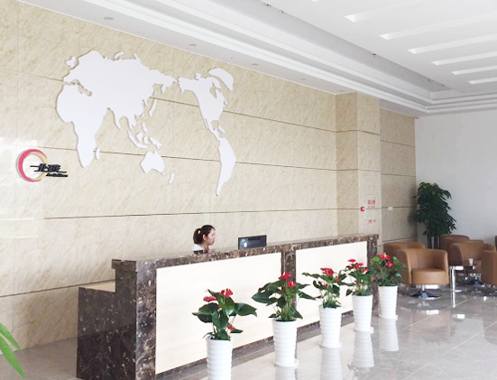
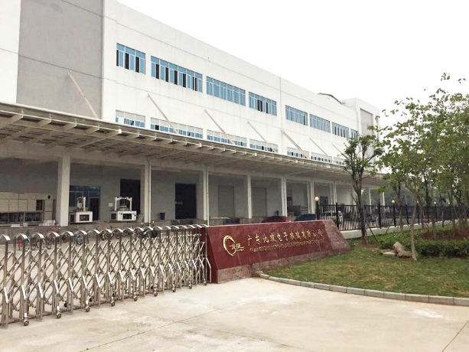
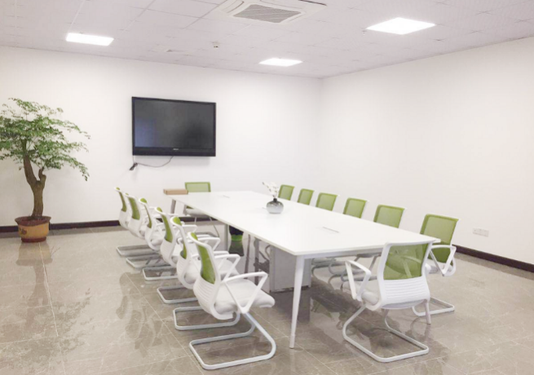
北玻电子玻璃公司简介
广东北玻电子玻璃有限公司位于珠海保税区，创建于2017年，厂房占地2万多平方米，注册资金8000万，注册员工800余人，是一家专注于中大尺寸触摸屏玻璃盖板研发、生产、销售于一体的玻璃深加工现代化企业，公司自成立以来，以“策略先行，经营致胜，管理为本”的商业推广理念，一步一个脚印发展成为同类企业中经营范围最广、行业内颇具影响力的企业。公司拥有先进的加工设备、资深的管理团队和专业的技术人员，根据客户要求加工各类高难度产品，在本行业中处于领先水平，能对玻璃进行电切割、钻孔、异形、磨边、钢化、丝印、镀膜。严谨的管理、细致的分工、流水化加工模式，专门建立的K级无尘车间、包装车间，为确保产品质量能够符合客户要求打下坚实基础！
www.Northglass.com
08

Slide 11
企业理念
诚信铸就品质
创新引领未来
务实
决策
北玻电子品质理念
诚信
A: 一切生产活动来源于顾客，与顾客的交往缘于信赖
敬业
B:没有信赖作为基础,与顾客的交往便得不到巩固
创新
C:品质是企业生存的命脉,没有品质,企业就谈不上发展
D:只有提供稳定的品质，顾客才能满意，公司才能欣欣向荣
www.Northglass.com
09

Slide 12

企业文化
定位
中大尺寸触摸屏盖板行业龙头
1
2
理念
诚信、敬业、务实、创新
目标
3
国际化、自动化、专业化
4
使命
成就客户、成就品牌、成就员工
www.Northglass.com
10

Slide 13
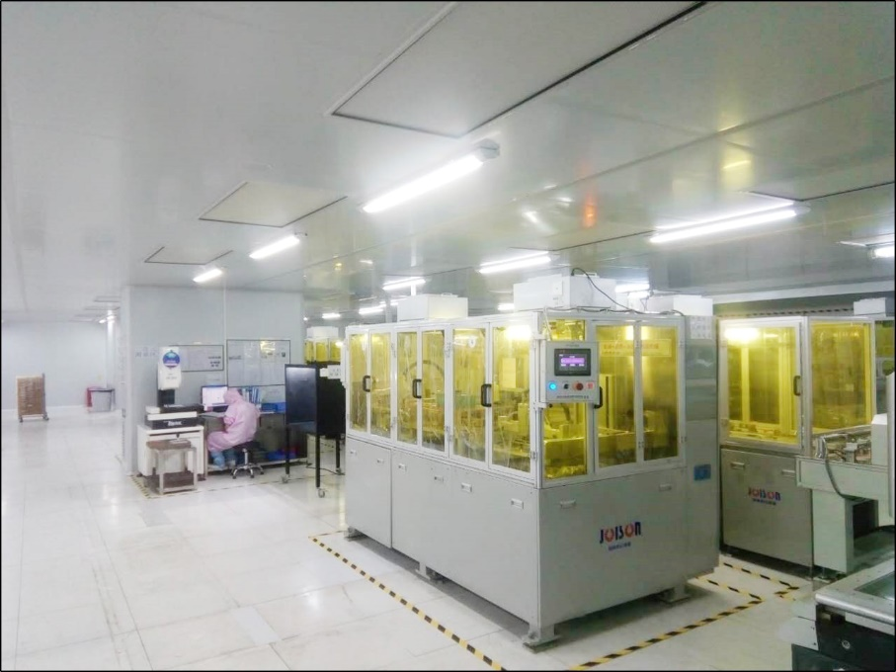
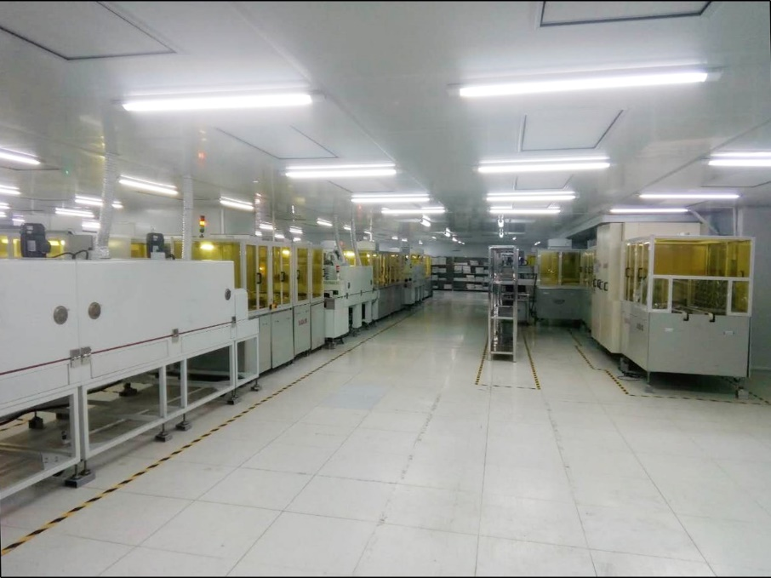
车间——全自动印刷机
www.Northglass.com
11

Slide 14
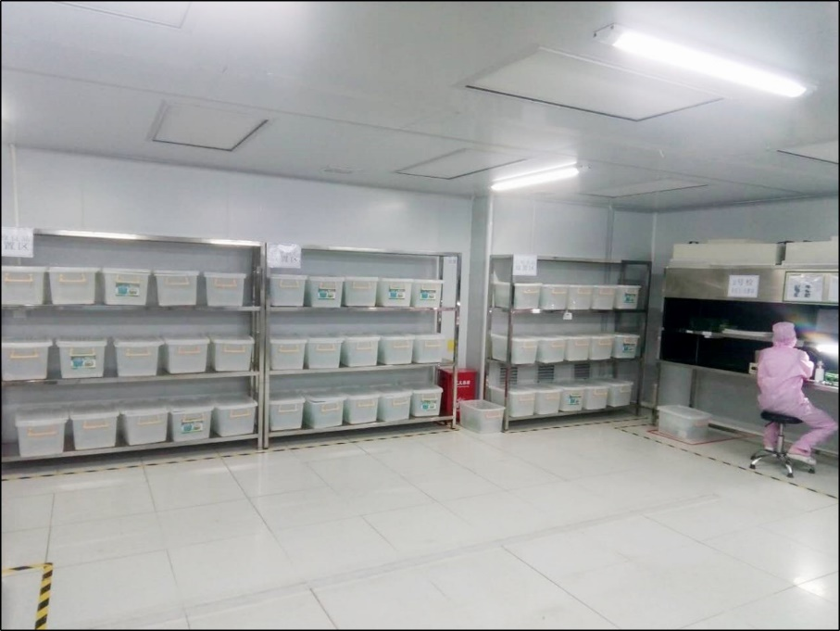
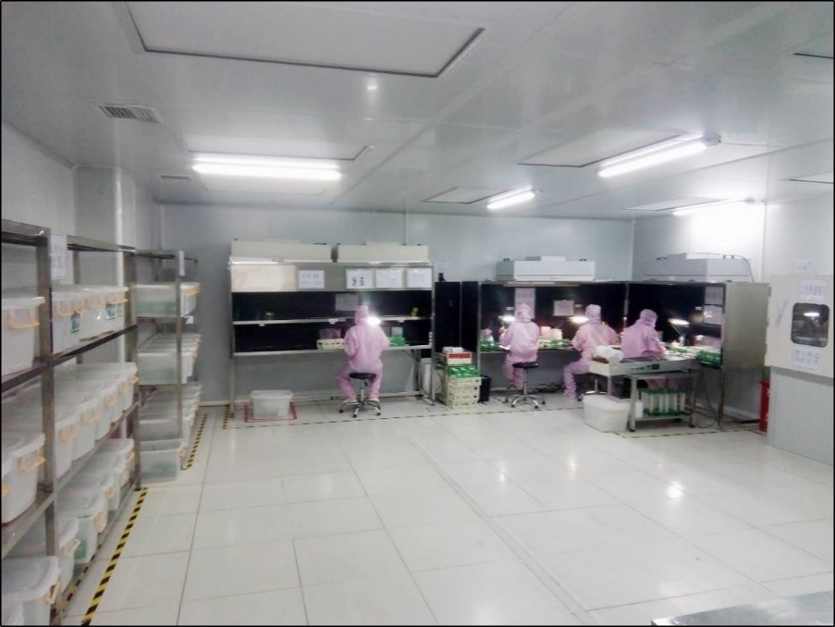
车间——无尘检验室
www.Northglass.com
12

Slide 15
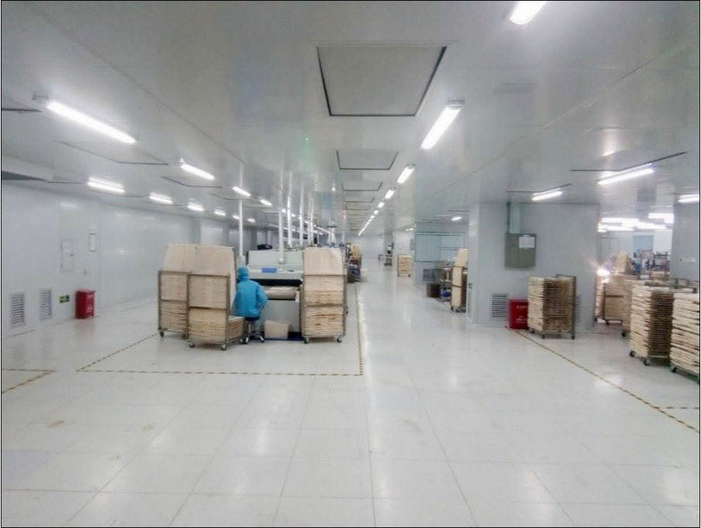
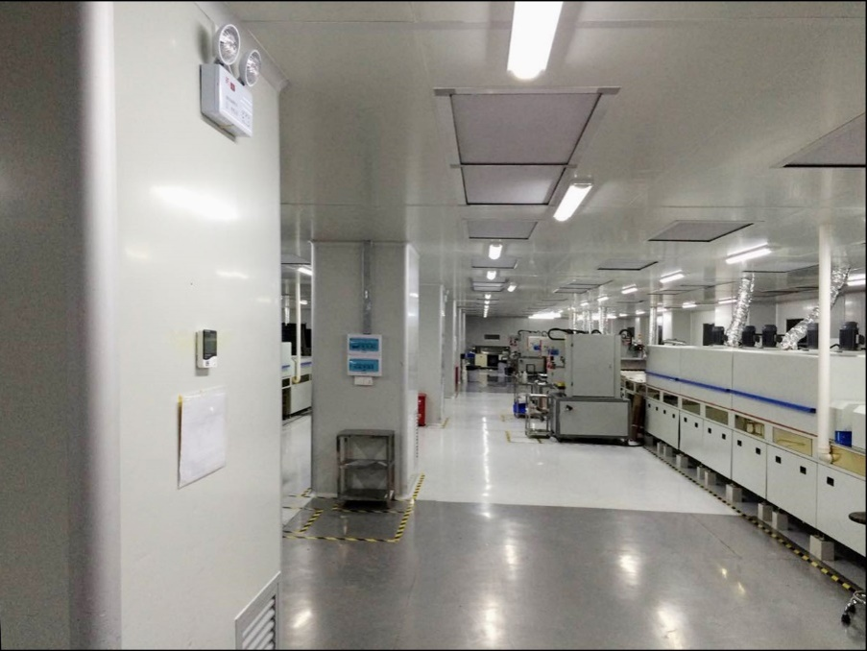
车间——K级丝印车间
www.Northglass.com
13

Slide 16
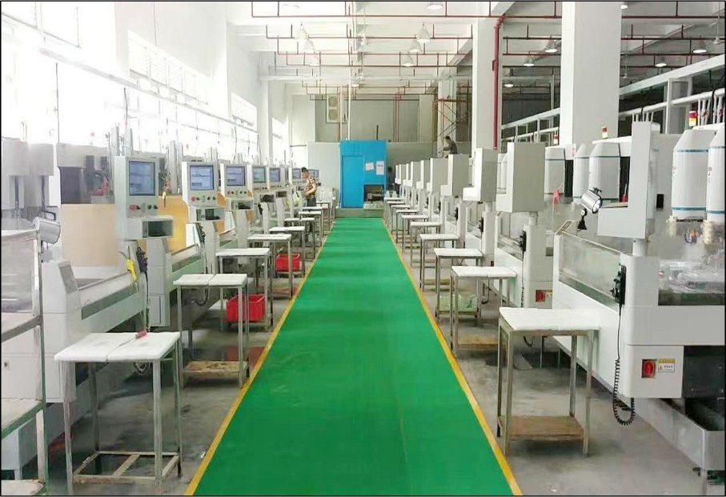
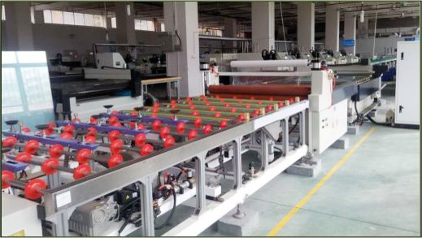
车间——自动切割机/自动CNC
www.Northglass.com
14

Slide 17
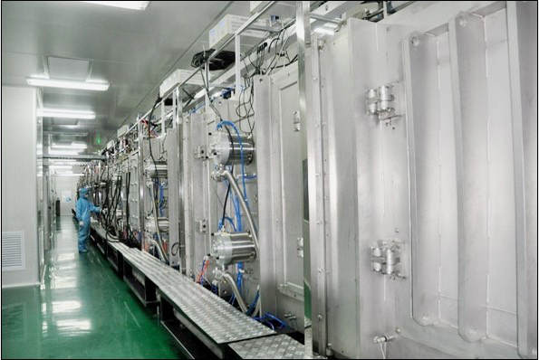
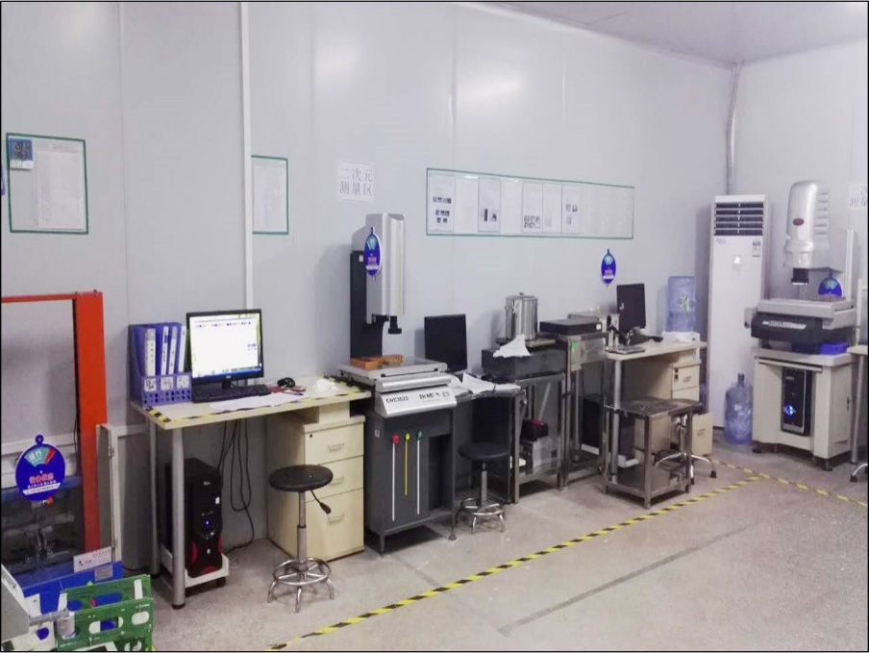
车间——镀膜设备/实验室
www.Northglass.com
15

Slide 18
销售概况
总体概述业绩
黑龙江
吉林
华北销售网络客户主要为：京东方等，占公司销售额的10%。
华东销售网络客户主要为：欧菲/牧东/TPK等，占公司销售额的70% 。
华南销售网络客户主要为：冠智/莱宝/等，占公司销售额的20%。
新疆
辽宁
甘肃
内蒙古
华北地区
河北
北京
青海
宁夏
山西
山东
华东地区
西藏
陕西
河南
江苏
湖北
安徽
上海
四川
浙江
湖南
江西
贵州
福建
台湾
云南
广西
广东
华南地区
海南
www.Northglass.com
16

Slide 19
企业荣誉
www.Northglass.com
17

Slide 20
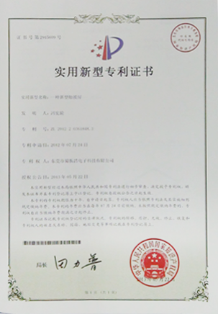
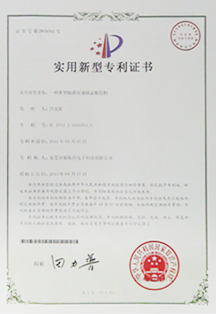
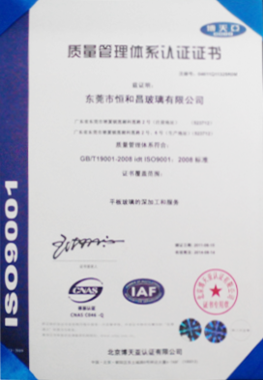
企业荣誉 质量体系认证
公司拥有触摸屏领域专利技术近30项，通过ISO9001/18001/14001体系认证，预计在12月份通过IATF16949管理体系认证。
www.Northglass.com
18

Slide 21
公司团队
www.Northglass.com
19

Slide 22
公司团队
董事长
总经理
副总经理
副总经理
财务部
关务部
人事行政部
采购部
业务部
研发工程部
生产部
品质部
设备部
仓储部
www.Northglass.com
20

Slide 23
我们的优势
1
强大的执行力
明确的事业目标，强烈的团队协作精神和优秀的专业素养，保质保量完成工作任务。
2
先进的生产工艺
公司的AG/AF/AR喷涂工艺及合格率在国内处于领先水平。
3
行业人才
公司在油墨颜色调制/镀膜制程/丝印领域有资深的技术核心团队。
4
研发创新
公司拥有盖板行业的国家专利技术近30项。
5
生产能力强
触摸屏事业部可以全制程生产5-100寸的玻璃盖板，直通率高，在行业内属于领先水平。
www.Northglass.com
21

Slide 24
公司产品
www.Northglass.com
22

Slide 25
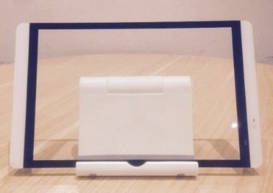
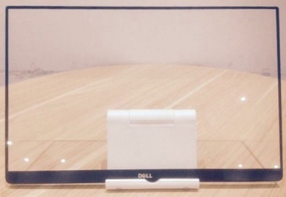
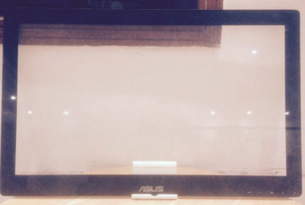

主打产品
6-10寸
12-17寸
20-27寸
32-100寸
主要应用于平板电脑（PAD）触摸屏。
主要应用于笔记本电脑（PC）触摸屏
主要应用于一体机电脑触摸屏
主要应用教育机和大型显示屏
www.Northglass.com
23

Slide 26
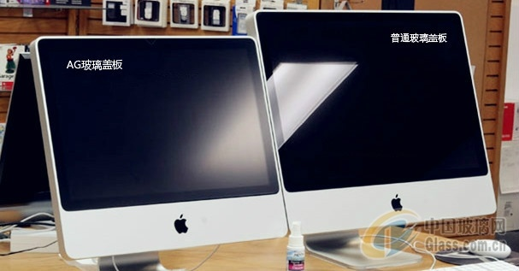
主打产品
AG玻璃盖板
项目 | 可加工参数
Gloss （光泽度） | 40-120
Haze （雾度） | 3-20
Transmittance（透过率） | 40%-92%
Roughness（粗糙度） | 0.06-0.34
耐摩擦 | ＞2500次
眩光是一种不良照明现象，当外在光源亮度极高或是背景与显示屏的亮度差异较大时，就会产生眩光。 会让消费者使用上造成视觉不舒适，例如：手机、平板电脑等手持式装置，因而开发出AG（Non-Edtching）防眩光制程来改善目前所有显示屏的缺点。
www.Northglass.com
24

Slide 27
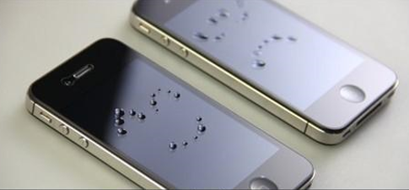
主打产品
AF玻璃盖板
项目 | 可加工参数
摩擦系数 | 0.03-0.07
耐磨性 | ＞3000次
耐磨前水滴角 | ＞110°
耐磨后水滴角 | ＞100°
AF处理前
AF处理后
防指纹就是使污染物不容易附着于产品外观表面，因而具有防指纹（人的手上有油脂）与防油污的功效，且因为膜层结构让镀膜表面具有较为平滑的接触面，所以也有抗刮的功能。
www.Northglass.com
25

Slide 28

主打产品
AR玻璃盖板
项目 | 可加工参数
Transmittance（透过率） | 峰值可达到99%
Transmittance（透过率） | 可大于95%
反射率 | 0.5%-4.0%
耐高温 | ＞500°
防刮 | ＞9H
AR玻璃的生产原理是利用国际上最先进的磁控溅射镀膜技术在普通的强化玻璃表面镀上一层减反射膜，有效地消减了玻璃本身的反射，增加了玻璃的透过率，使原先透过玻璃的色彩更鲜艳，更真实。
www.Northglass.com
26

Slide 29
企业客户
www.Northglass.com
27

Slide 30














企业客户
www.Northglass.com
28

Slide 31
人才战略
人才需求——管理培训生
招聘人数：30名 （男女不限）
任职要求：
1.专科以上学历，材料、化学工程、环境及相关理工科专业毕业；
2.热爱研发事业，具备较强的学习能力和团队意识；
3.能够专心学习技术。
工作职责：
1.对新产品开发导入进行科学的技术预测，做好新产品的开发规划；
2.正确处理基础研究、应用研究和技术开发三者之间的关系并合理运用。
www.Northglass.com
29

Slide 32
综合要求
1
学业成绩优良，善于学习和总结分析；
2
良好的工作态度和沟通能力、团队协作精神和服务意识；
3
学生干部、具有跨专业背景优先。
www.Northglass.com
30

Slide 33
公司福利待遇
1
薪酬：实习期基本工资（3000+）、工龄工资、绩效工资、年终奖；转正一般月薪5K-1W，上不封顶。
2
法定福利：五项社会保险、双休、带薪法定假；
3
其他福利：餐费补贴、员工宿舍、全勤奖、商业保险等。
www.Northglass.com
31
www.Northglass.com
27

Slide 34
应聘流程
校园宣讲
在线投递简历
公司电话约见
笔试/面试
合格
不合格
体检OK
体检NG
录用
不合格
www.Northglass.com
32

Slide 35
联系方式
地址：珠海市 香洲区 保税区 宝湾路8号；
联系人：吴小姐
人才专线：0756 - 632 8130
集团网址：www. Northglass.com
公司邮箱（HR）:bbdzhr@northglass.com
www.Northglass.com
33

Slide 36

谢 谢
广东北玻电子玻璃有限公司
中国 珠海

